Slide 1
Теории о происхождении западного либерализма и индивидуализма
Христианство- (Бастиа, Эктон, Лейн, современные консерваторы и палеолибертарианцы)
Протестантизм – Вебер
Германцы-Гиббон, Монтескье
Переход к капиталистической формации-Маркс
Афинская демократия
Борьба папы против императора
Феодализм – анархо-капиталисты

Slide 2
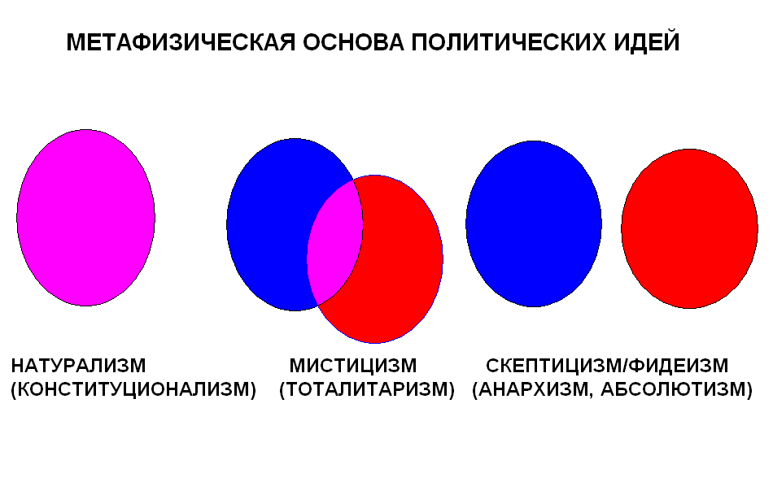

Slide 3
Эволюция естественно-правовой традиции
Платон, Аристотель – зачатки естественного права
Стоики – развитое естественное право
Фома Аквинский – возрождение античного натурализма и естественного права
Канонисты, номиналисты – субъективные естественные права
Школа Саламанки – синтез объективного естественного права и субъективных естественных прав
Локк – естественное право на собственность, non-aggression principle
Рэнд – определение non-aggression principle через coercion

Slide 4
Право собственности
Античность - нет понятия о естественном праве собственности
Схоласты, Гроций, Гоббс, Пуфендорф – у человечества есть естественное коллективное право собственности на ресурсы, но частная собственность – социальная конвенция
Локк – существует естественное право на частную собственность

Slide 5
William Ockham
Ius utendi naturale commune est omnibus hominibus, quia ex natura, non aliqua constitutione superveniente, habetur (The natural right of using is common to all men, because it is held by nature, and not by any subsequent convention)

Slide 6
John Locke
Man being born, as has been proved, with a title to perfect freedom, and an uncontrouled enjoyment of all the rights and privileges of the law of nature, equally with any other man, or number of men in the world, hath by nature a power, not only to preserve his property, that is, his life, liberty and estate…

Slide 7
Эволюция политической структуры
Первобытные народы – отсутствие правительства
Более развитые народы – народные собрания
Первые цивилизации – деспотия
Греки – демократия
Платон, Аристотель, Полибий, Цицерон – конституционализм, верховенство права, смешанная форма правления, checks and balances, разделение властей
Римляне – реализация принципов античного конституционализма
Высокое средневековье – представительская форма правления, реализация принципа разделения властей, появление государства
17-й век – либеральный конституционализм, писанные конституции

Slide 8
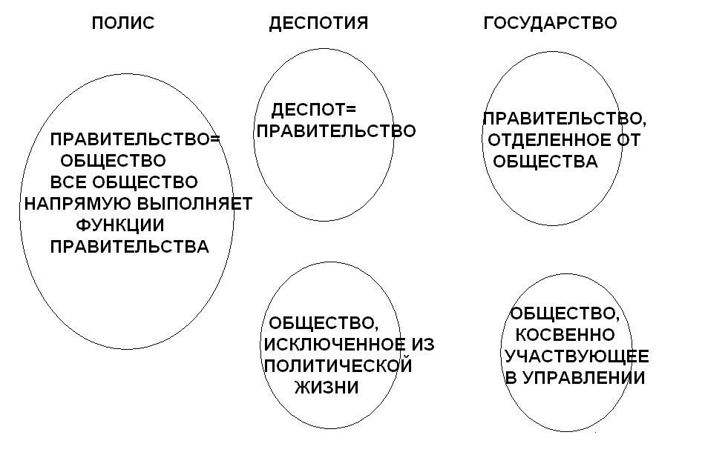

Slide 9
Народные собрания и сенаты
Германцы – тинг/витенагемот, рейхстаг
Римляне – комиции/сенат
Греки – экклесия/ареопаг
Славяне – вече/дума
Тюрки, монголы – курултай
Арабы – шура
Индийцы – сангха

Slide 10
Первые парламенты
Испания – cortes, 12 в.
Англия, Шотландия, Ирландия – parliament, 13 в.
Италия – parlamento, 13 в.
Франция – etats, 13 в.
Дания, Швеция – Riksdag, 15 в.
Польша – sejm, 15 в.
Россия – Земский собор, 16 в.

Slide 11
Типы монархии
Деспотия (Восток) – монархия, не ограниченная законом
Абсолютная монархия (Европа 16-18 вв.) – монархия, частично ограниченная законом, но не ограниченная сильными сдержками и противовесами
Конституционная монархия в первоначальном смысле (Англия до 18-19 вв.) – монархия, ограниченная законом и сильными сдержками и противовесами
Конституционная монархия в современном смысле (современная Северная Европа) – неограниченная (или слабо ограниченная) демократия под маской монархии

Slide 12
Свобода слова
Παρρησία, Афины
Peter Wentworth, 1576
Свобода слова в Голландии, 17 в.
John Milton, Areopagitica, 1644
Bill of Rights, 1689

Slide 13
Религиозная свобода
Прагматичные компромиссы – Кир, Ашока, Edict of Milan (313), Statute of Kalisz (1264), Basel Compacts (1436), Transylvanian Diet of Turda (1558), Edict of Nantes (1598),
Защита принципа – Мор, Эразм, Кастеллио, Швенкфелд, Гроций, Лилберн, Спиноза, Пенн, Уилльямс, Хатчисон, либерализм в Англии в эпоху реставрации и в Голландии, Maryland Toleration Act (1649), Flushing Remonstrance (1657), Fundamental Constitutions of Carolina (1669), Act of Toleration (1689), A Letter Concerning Toleration (1689), прекращение казней за богохульство в Англии

Slide 14
Экономическая свобода
Экономический анализ ранних схоластов
Школа Саламанки – либеральные схоласты
«Либеральные меркантилисты» - Petty, Davenant, Locke, North, Child
Физиократы и классические экономисты – Boisguillebert, Cantillon, Turgot, Quesnay, Smith, Hutcheson, Mandeville, Hume

Slide 15
Типы войск
Полис – ополчение граждан
Деспотия – личное войско деспота
Свободное государство – профессиональная армия
Несвободное государство – призывная армия

